Slide 1
DUHUL SFÂNT ȘI TRĂIREA UNEI VIEȚI SFINTE
Studiul 6 pentru 11 februarie

Slide 2
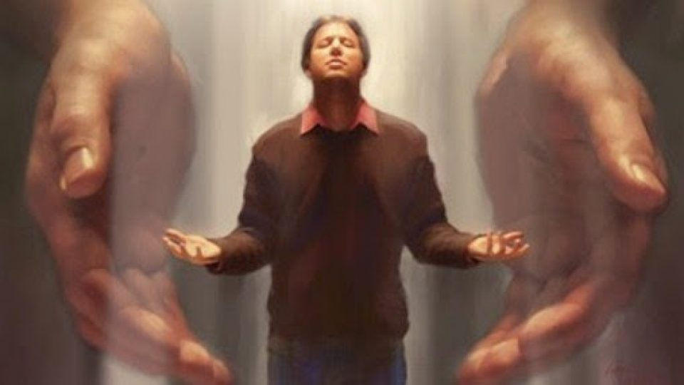
„Dumnezeul păcii să vă sfinţească El însuşi pe deplin; şi duhul vostru, sufletul vostru şi trupul vostru să fie păzite întregi, fără prihană, la venirea Domnului nostru Isus Hristos.” (1 Tesaloniceni 5:23)

Slide 3
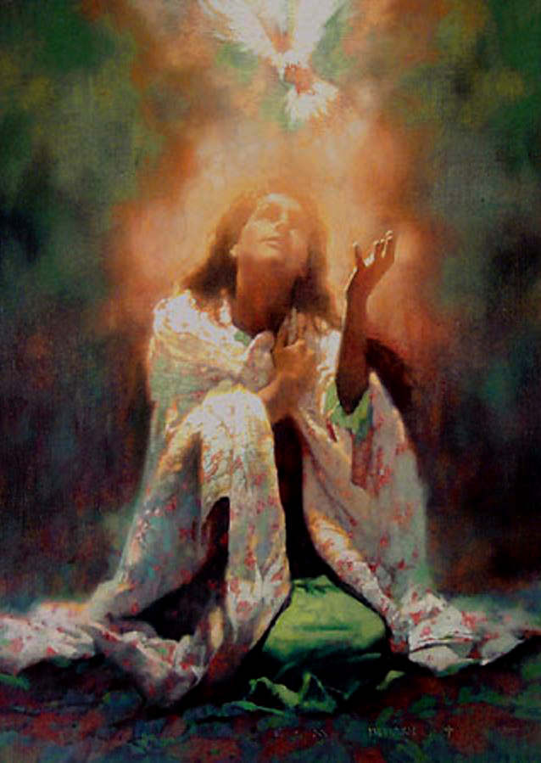
“Căci Eu sunt Domnul, Dumnezeul vostru; voi să vă sfințiți, și să fiți sfinți, căci Eu sunt sfânt” (Levitic 11:44). Dumnezeu este sfânt și dorește ca și copiii Lui să fie. Dar cum să reușim? Ce rol joacă Duhul Sfânt când trebuie să ne ajute să atingem sfințenia?
Sfințenia lui Dumnezeu.
Sfințenia unui om.
A dobândi sfințenia.
Legea sfințeniei.
A căuta sfințenia.

Slide 4
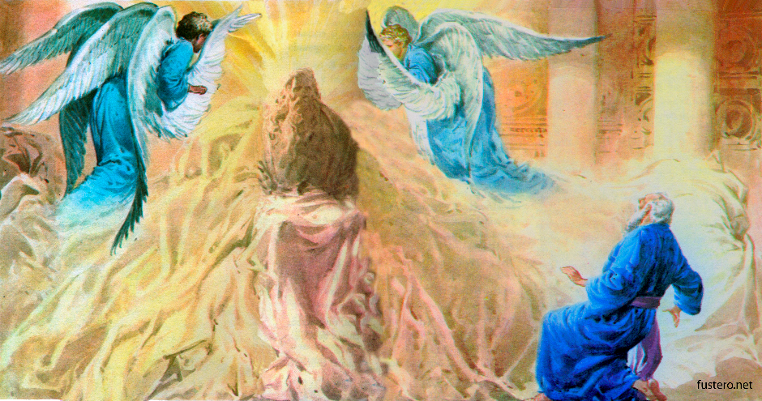
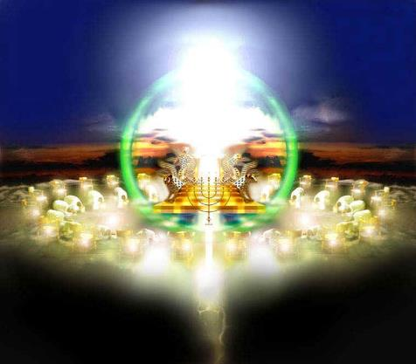
SFINȚENIA LUI DUMNEZEU
“Strigau unul la altul și ziceau: Sfânt, sfânt, sfânt este Domnul oștirilor! Tot pământul este plin de mărirea Lui!” (Isaia 6:3)
Dumnezeu este sfânt. El este curat, perfect, drept, bun, depărtat complet de rău.
Sfințenia lui ne dă siguranța că puterea Lui și înțelep-ciunea Sa absolută sunt guvernate de un caracter care dorește doar binele.
Când autorii biblici doreau să atragă atenția asupra vreunui aspect concret, foloseau repetiția. De exemplu, Isus făcea afirmații importante precedate de: “Adevărat, adevărat”, “Ierusalime, Ierusalime”, “Marta, Marta”.
Astfel, tripla repetiție angelică: “sfânt, sfânt, sfânt”, subliniază sfințenia inerentă caracterului lui Dumnezeu.

Slide 5
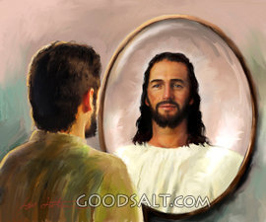
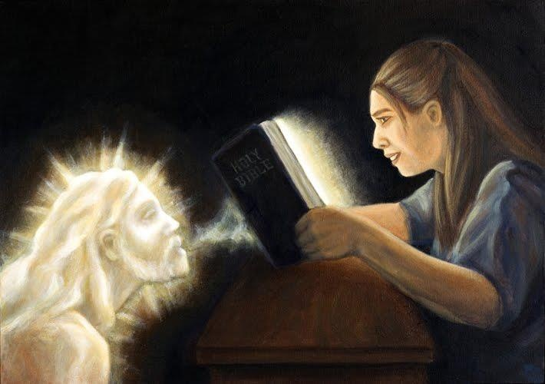
SFINȚENIA OMULUI
“Urmăriți pacea cu toții și sfințirea, fără de care nimeni nu va vedea pe Dumnezeu” (Evrei 12:14)
Dacă sfințenia este o cerință esențială pentru a-L vedea pe Dumnezeu, trebuie să ne întrebăm, în primul rând, ce este sfințenia.
Sfințenie înseamnă a ne asemăna continuu lui Isus. Este o stare care se dobândește zi de zi prin puterea Duhului Sfânt și prin Cuvântul Său. Sfințenia este rezultatul contemplării frumuseții caracterului lui Hristos.
Spre deosebire de sfințenia divină (care este intrinsecă propriului Său caracter), sfințenia noastră este un proces care durează toată viața.

Slide 6
A DOBÂNDI SFINȚENIA
“Noi însă, fraţi preaiubiţi de Domnul, trebuie să mulţumim totdeauna lui Dumnezeu pentru voi, căci de la început Dumnezeu v-a ales pentru mântuire, în sfinţirea Duhului şi credinţa adevărului.” (2 Tesaloniceni 2:13)
Îndreptățiți prin credința în sângele lui Hristos, Duhul Sfânt începe lucrarea Sa de sfințenie în noi: “suntem schimbați în același chip al Lui, din slavă în slavă, prin Duhul Domnului” (2 Corinteni 3:18).
Sfințenia creează în noi un conflict cu natura noastră păcătoasă. Cum putem umbla în Duh fără a ne satisface propriile noastre dorințe păcătoase (Galateni 5:16-17)?
Viața noastră nu trebuie să se centreze pe noi, ci pe Isus “Căpetenia și Desăvârșirea credinței noastre” (Evrei 12:2). Contemplându-L pe Isus vom găsi forța pentru a trăi victorioși.

Slide 7
LEGEA SFINȚENIEI
“Aşa că Legea, negreşit, este sfântă, şi porunca este sfântă, dreaptă şi bună.”
(Romani 7:12)
Cum pot ști dacă sunt sfânt? Dacă reflect caracterul lui Dumnezeu.
LEGEA
SFÂNTĂ (Romani 7:12)
DREAPTĂ (Romani 7:12)
DRAGOSTE (Romani 13:10)
DUMNEZEU
SFÂNT (Isaia 6:3)
DREPT (1 Ioan 1:9)
BUN (Psalmii 25:8)
DRAGOSTE (1 Ioan 4:8)
BUNĂ (Romani 7:12)
Cum pot ști dacă reflect caracterul lui Dumnezeu? Dacă împlinesc Legea, deoarece Legea reflectă caracterul Său.
Observă caracteristicile Legii și compară-le cu cele ale lui Dumnezeu.

Slide 8
A CĂUTA SFINȚENIA
“Doamne, cine va locui în cortul Tău? Cine va locui pe muntele Tău cel sfânt? Cel ce umblă în neprihănire, cel ce face voia lui Dumnezeu și spune adevărul din inimă. […] Cel ce se poartă așa nu se clatină niciodată” (Psalmii 15:1-2, 5)
A trăi o viață sfântă este rezultatul unui caracter transformat de Duhul Sfânt (Galateni 5:22).
Cum lucrează Duhul Sfânt pentru a realiza transformarea?
Creează în noi obiceiuri de comuniune cu Dumnezeu, ghidându-ne să petrecem timp ascultându-I vocea în rugăciune și studiind Cuvântul. Aceste obiceiuri formează în noi un caracter care ne conduce la a-L iubi pe Dumnezeu și a urâ păcatul.
Dar este important să ne amintim că această lucrare, chiar dacă presupune efort și voință din partea noastră, este lucrarea Duhului, nu a noastră: “Acela care a început în voi această bună lucrare, o va isprăvi până în ziua lui Isus Hristos” (Filipeni 1:6).

Slide 9
“Domnul ne purifica inima folosind o modalitate asemanatoare celei folosite de noi pentru a aerisi o camera. Nu inchidem usile si geamurile si aducem o substanta purificatoare, ci deschidem geamurile si usile perechi si lasam sa patrunda atmosfera purificatoare a cerului. Domnul spune: «Cel ce infaptuieste adevarul vine la lumina". Ferestrele impulsurilor, sentimentelor, trebuie sa fie bine deschise catre cer, si trebuie sa se inlature praful egoismului si lumescului. Harul lui Dumnezeu trebuie sa mature camerele mintii, imaginatia trebuie sa patrunda teme ceresti spre contemplare, iar fiecare element din natura trebuie purificat si revitalizat de Duhul lui Dumnezeu”
E.G.W. (Comentarii biblice asupra versetului 1 Petru 1:22)

